Slide 1
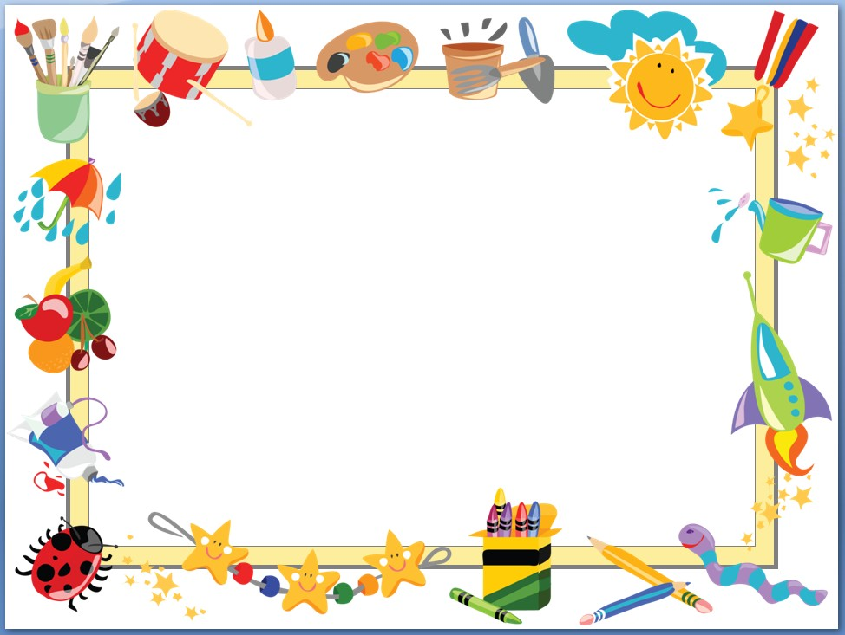

PHÒNG GD&ĐT LONG BIÊN
Tiếng việt
nâng cao tuần 12

Slide 2
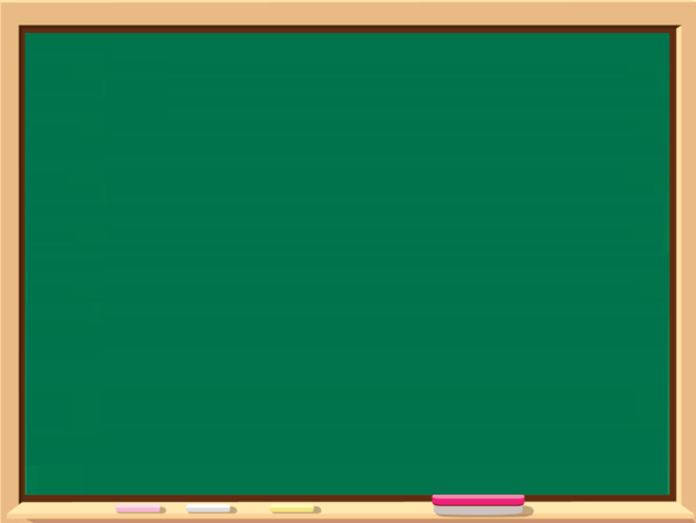
Mình cùng đọc nhé!
thích thú
bình minh
lịch sử
tranh ảnh
chênh chếch
phẳng lặng

Slide 3
Từ khi Thanh còn bé, ba mẹ đã mua sách cho em đọc. Sách có tranh ảnh đẹp. Tranh thì vẽ bạn sóc xinh xắn. Tranh thì vẽ cô gà “cục tác”, chú lợn “ủn ỉn”.
Ba mẹ mua cho Thanh cái gì?
Sách có gì đẹp?
Sách vẽ những con vật nào?
Con cần làm gì để giữ gìn sách cẩn thận?

Slide 4

Mình cùng nối nhé!
Em xếp sách vở
gạo nếp.
Mẹ mua
là đầu bếp giỏi.
Bố em
gọn gàng.

Slide 5
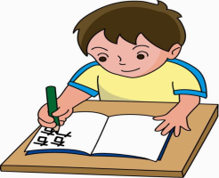
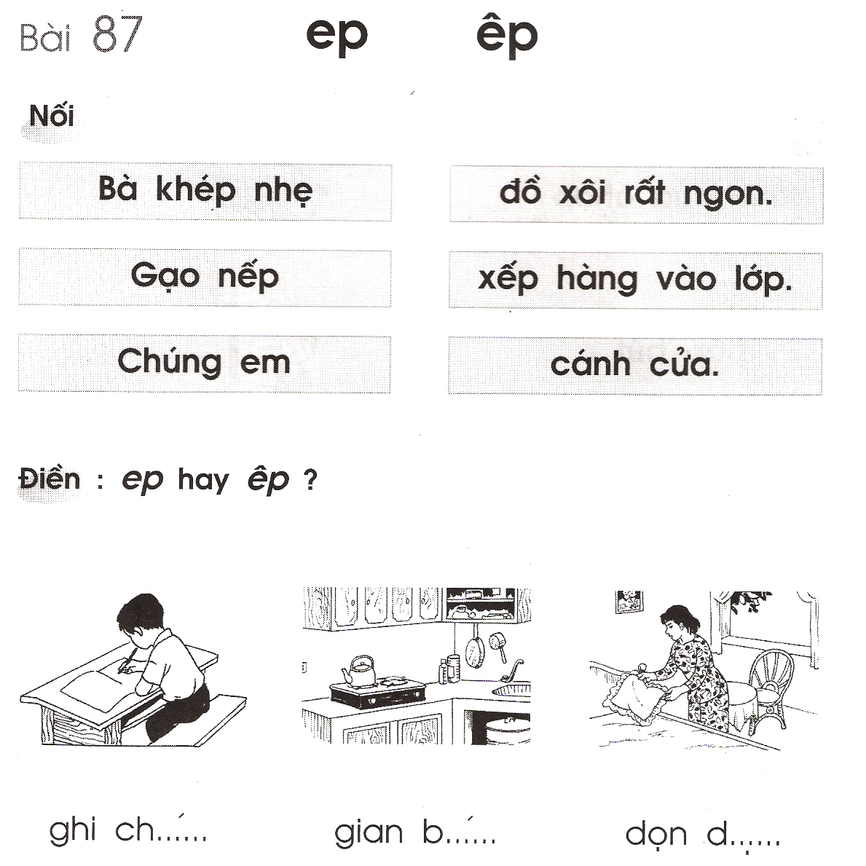
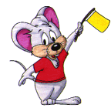
ep hay êp?
ghi ch……
ep
gian b…..
êp
dọn d…..
ep
.

Slide 6

Nói câu chứa tiếng có vần:
anh – ach – ich

Slide 7
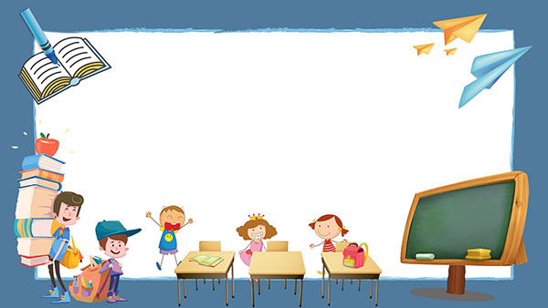
Dặn dò
Đọc lại bài đã học trong sách Tiếng Việt

